Slide 1


Дидактическая игра
«Доход-Расход»
(для детей старшего дошкольного возраста)
Выполнил: Фролова Мария Сергеевна
воспитатель МДОАУ№96 «Рябинка»

Slide 2
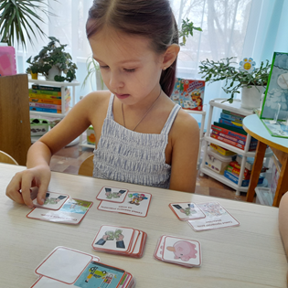

Дидактическая игра «Доход-расход» предназначена для детей 6-7 лет.
Цель: познакомить детей с понятиями «Доход» и «Расход».
Задачи:
- дать дошкольникам первичные финансовые и экономические представления; обогатить словарный запас понятиями: «деньги», «доход», «расход», «семейный бюджет» и т.д.;
- расширять знания детей о составляющих семейного бюджета: зарплата, стипендия, пенсия, различные виды социальных выплат; дать представления детям о том, какие виды семейных расходов есть в каждой семье; формировать основы экономической культуры дошкольников.

Slide 3
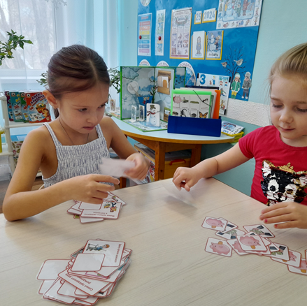
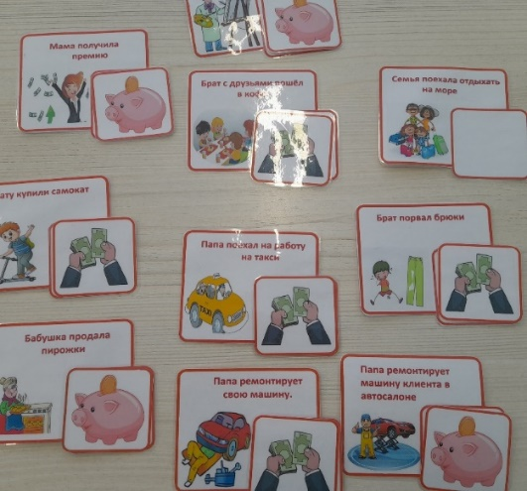
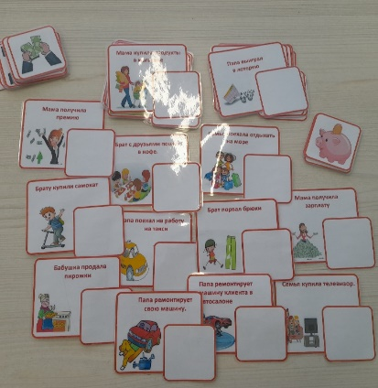
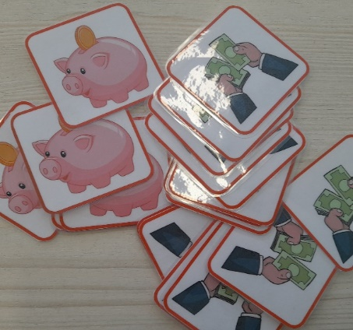
Состав дидактической игры «Доход-расход»:
карточки с описанием и наименованием дохода или расхода;
карточки с иллюстрацией купюры, обозначающая расход семьи;
карточки с изображением копилки в виде поросенка с монетой, обозначающая доход семьи.

Slide 4
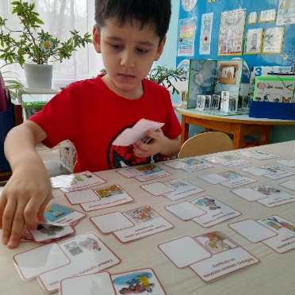
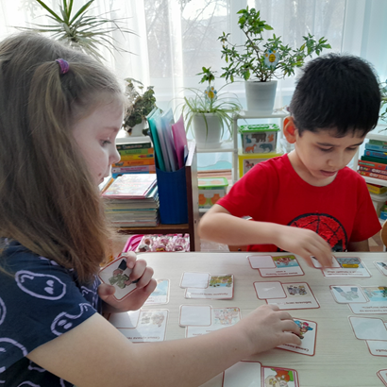
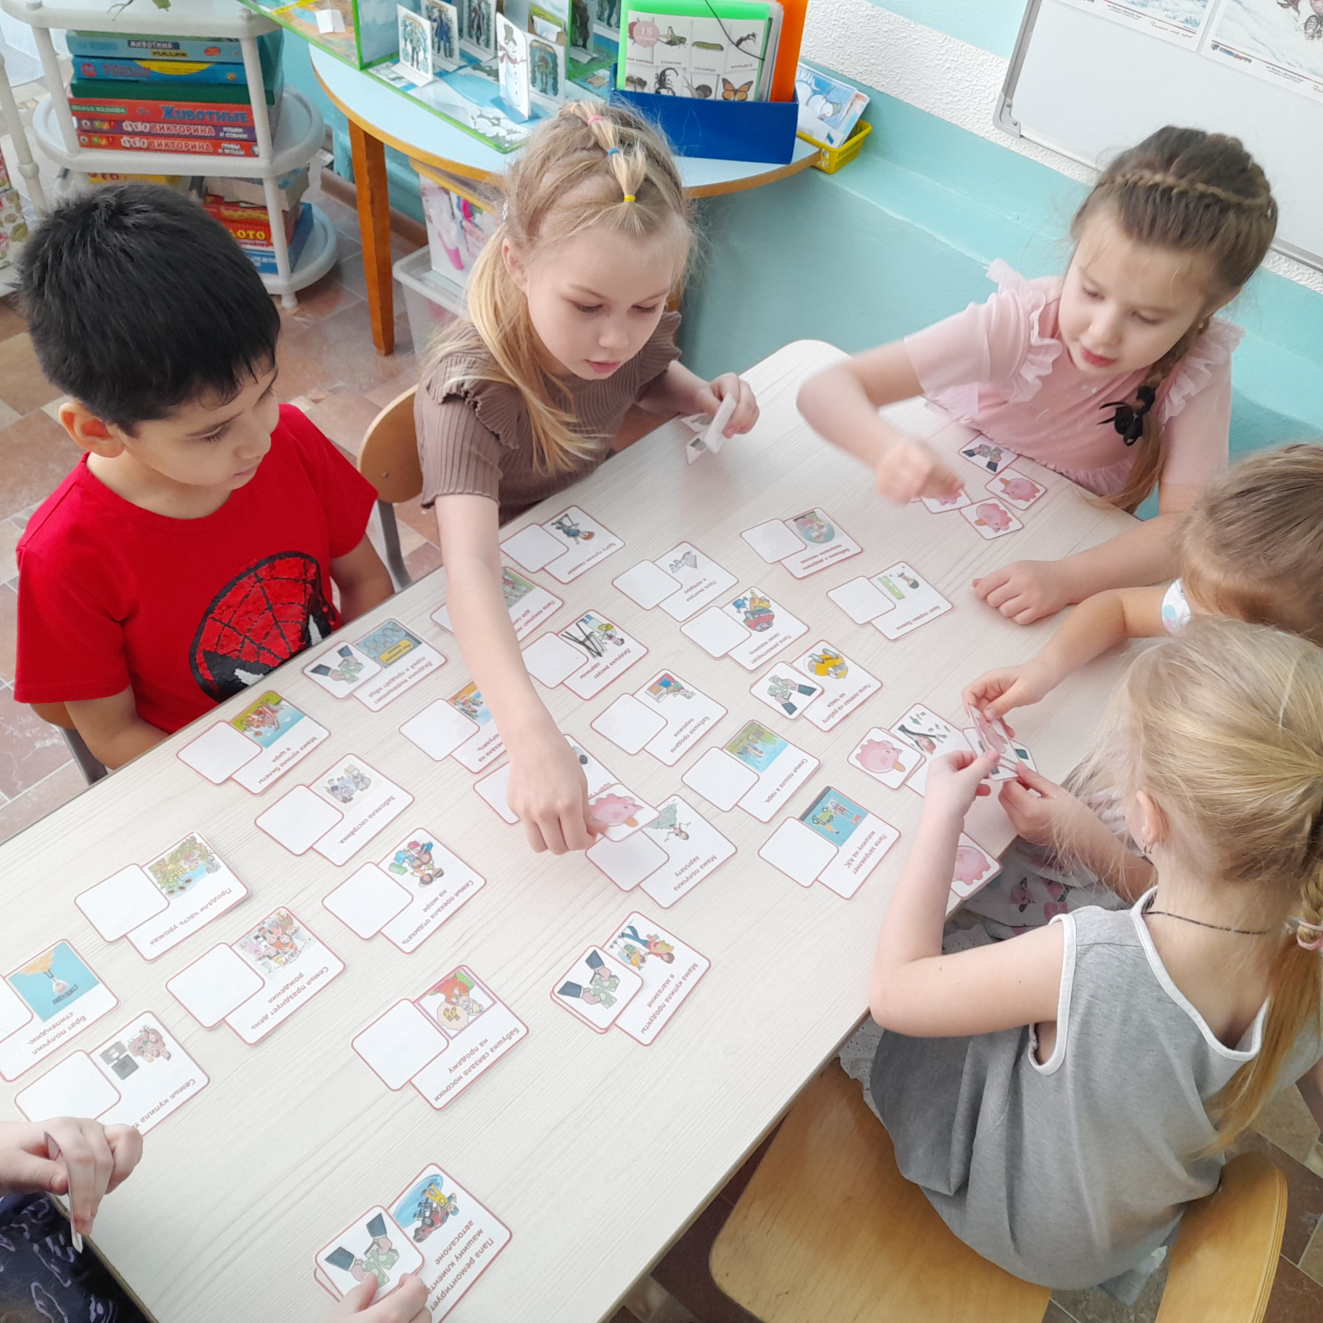
Правила игры:
Игра рассчитана для детей в возрасте 6-7 лет. Количество участников: от 1 до 6 детей.
Варианты игр:
Вариант игры для одного ребенка.
Ребенок выкладывает все карточки с пустым окном на стол, оставляя в руках только карточки с изображением копилки и купюры. Затем, берет карточку с изображением действия и закрывает пустое окно карточкой с соответствующим понятием дохода или расхода.
Вариант игры с двумя детьми.
Все карточки с пустыми окнами раскладываются на столе. Один ребенок берет себе карточки с изображением купюр, другой с копилкой. Дети на время закрывают пустые окна, в соответствии с действием. Выигрывает тот, кто вперед заполнит пустые окна.
3. Вариант игры с двумя и более детей.
В центр стола выкладываются карточки. Дети делят их на 3 колоды: карточки с пустым окном, карточки с изображением купюр и карточки с изображением копилки. Ребята по очереди берут карточку и по изображению или написанному тексту определяют, является действие доходом или расходом. Если ребёнок ошибается, то карточка убирается в сторону. Ход переходит к другому игроку. Выигрывает тот, кто соберёт больше карточек.

Slide 5
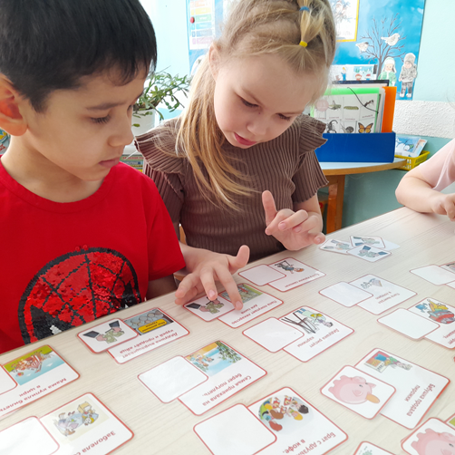
Ожидаемые результаты – дети должны понять, что…
Есть понятие доход и расход и в чем их разница.
Деньги не появляются сами собой, а зарабатываются, а семейный бюджет формируется из различных видов доходов и снижается в результате расходов.
Доходы классифицируются на: доходы из бюджета, начисление заработной платы, подарок и др.
Расходы бывают разных видов: на услуги, на товары, на отдых, и т.д.
Не все продается и покупается (дети должны понимать, что главные ценности – жизнь, отношения, радость близких людей – за деньги не купишь).
Финансы – это интересно и увлекательно.

Slide 6


